Slide 1
Rendición de Cuentas FISDL Inversión en tres años de gestión (junio 2014 – mayo 2017)
Ingeniera Gladis Eugenia Schmidt de Serpas
Presidenta

Slide 2
Pensamiento Estratégico 2014 - 2019
MISIÓN
Mejorar la calidad de vida de las personas en condición de pobreza y vulnerabilidad, impulsando procesos de desarrollo local sostenible.
VISIÓN
Ser la institución referente en la implementación de iniciativas para el desarrollo local.

Slide 3

Inversión FISDL en tres años de gestión (junio 2014 – mayo 2017)
USD$208.17
millones
Inversión Nacional
para el Buen Vivir

Slide 4
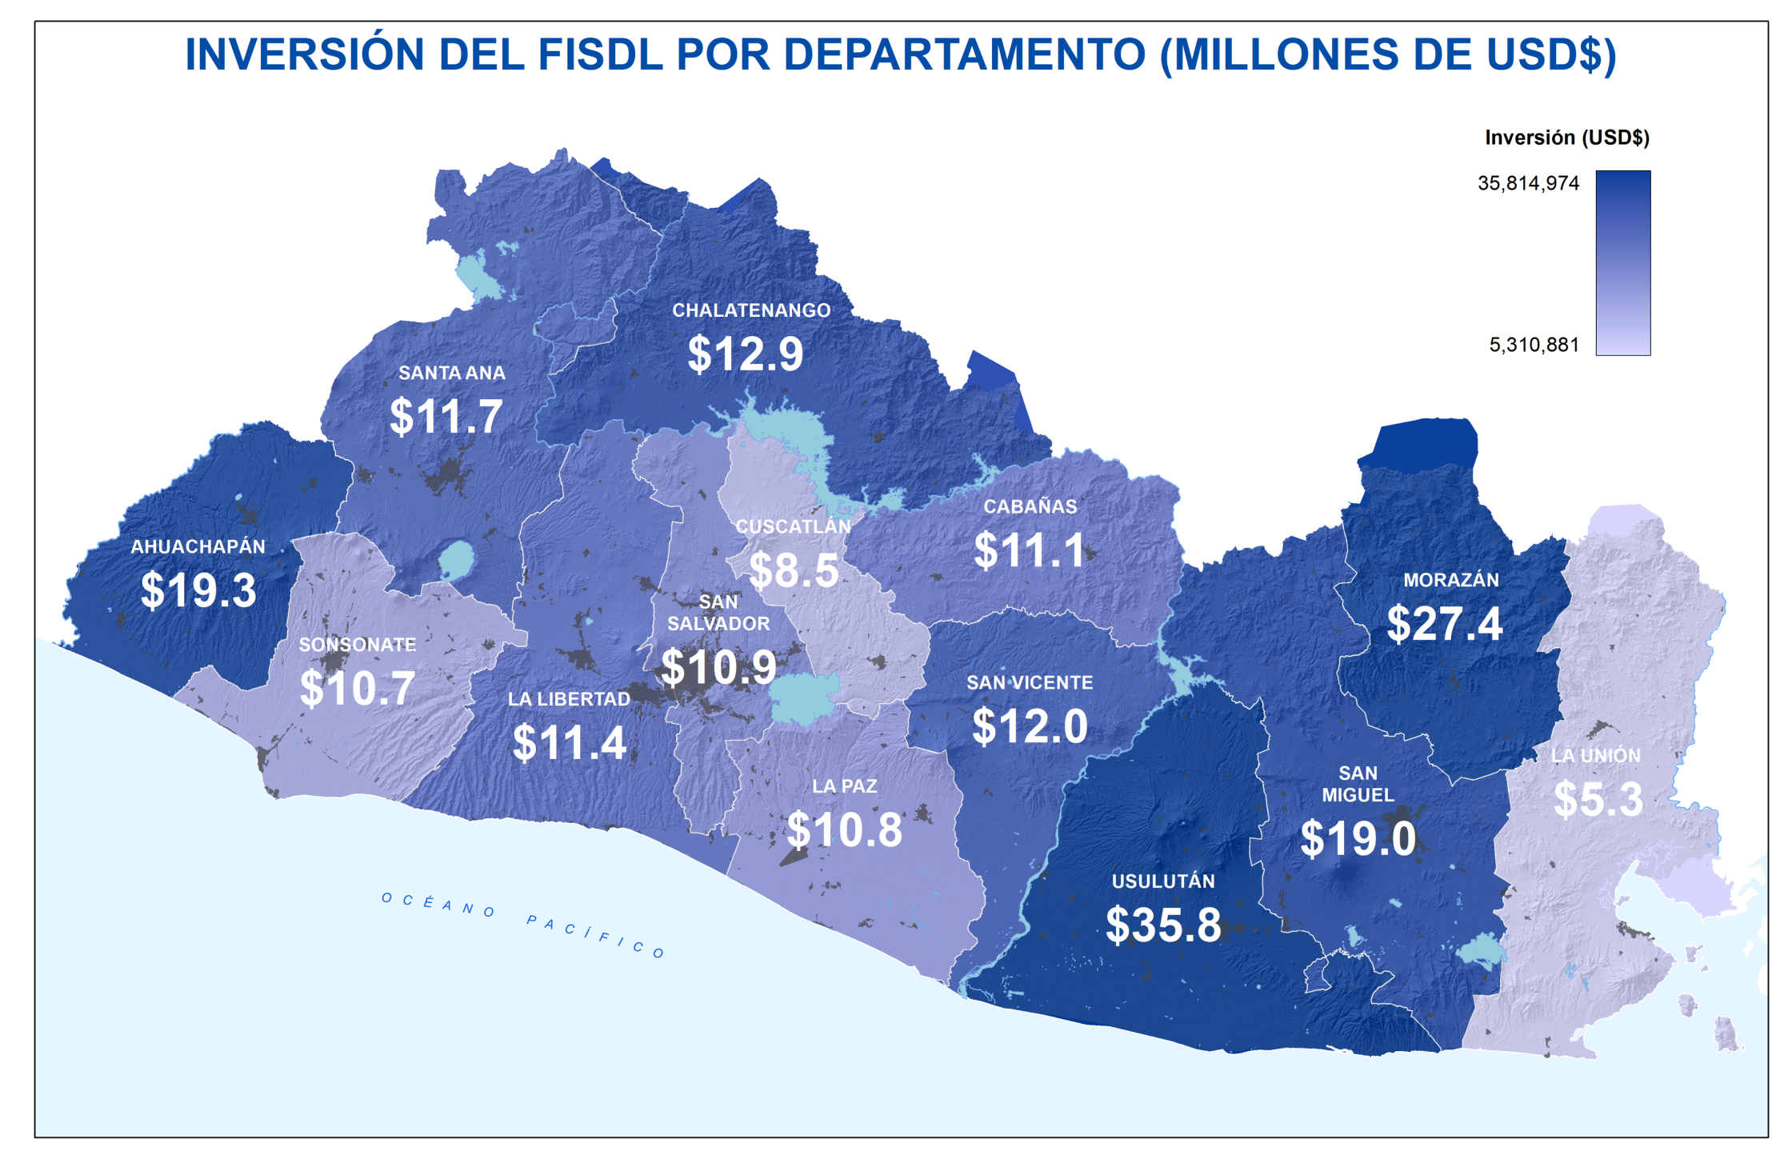
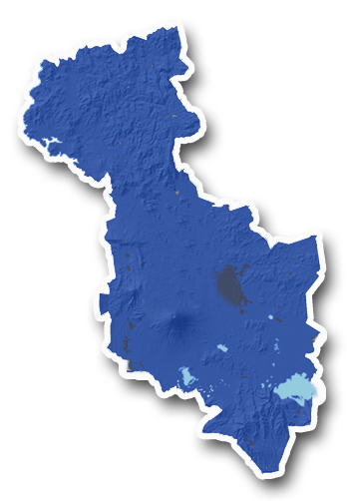
SAN MIGUEL
$19.0

Slide 5
Inversión en el departamento

Slide 6
Inversión por departamento junio 2014 –mayo 2017
Departamento | Ejecutado (USD$) | Porcentaje de Inversión (%)
Usulután | $35,814,974 | 17.20%
Morazán | $27,405,773 | 13.17%
Ahuachapán | $19,344,809 | 9.29%
San Miguel | $19,028,455 | 9.14%
Chalatenango | $12,940,447 | 6.22%
San Vicente | $12,009,286 | 5.77%
Santa Ana | $11,656,335 | 5.60%
La Libertad | $11,387,002 | 5.47%
Cabañas | $11,145,535 | 5.35%
San Salvador | $10,908,774 | 5.24%
La Paz | $10,764,702 | 5.17%
Sonsonate | $10,746,539 | 5.16%
Cuscatlán | $8,493,117 | 4.08%
La Unión | $5,310,881 | 2.55%
Varios Departamentos | $1,211,824 | 0.58%
Total General | $208,168,454 | 100.00%

Slide 7
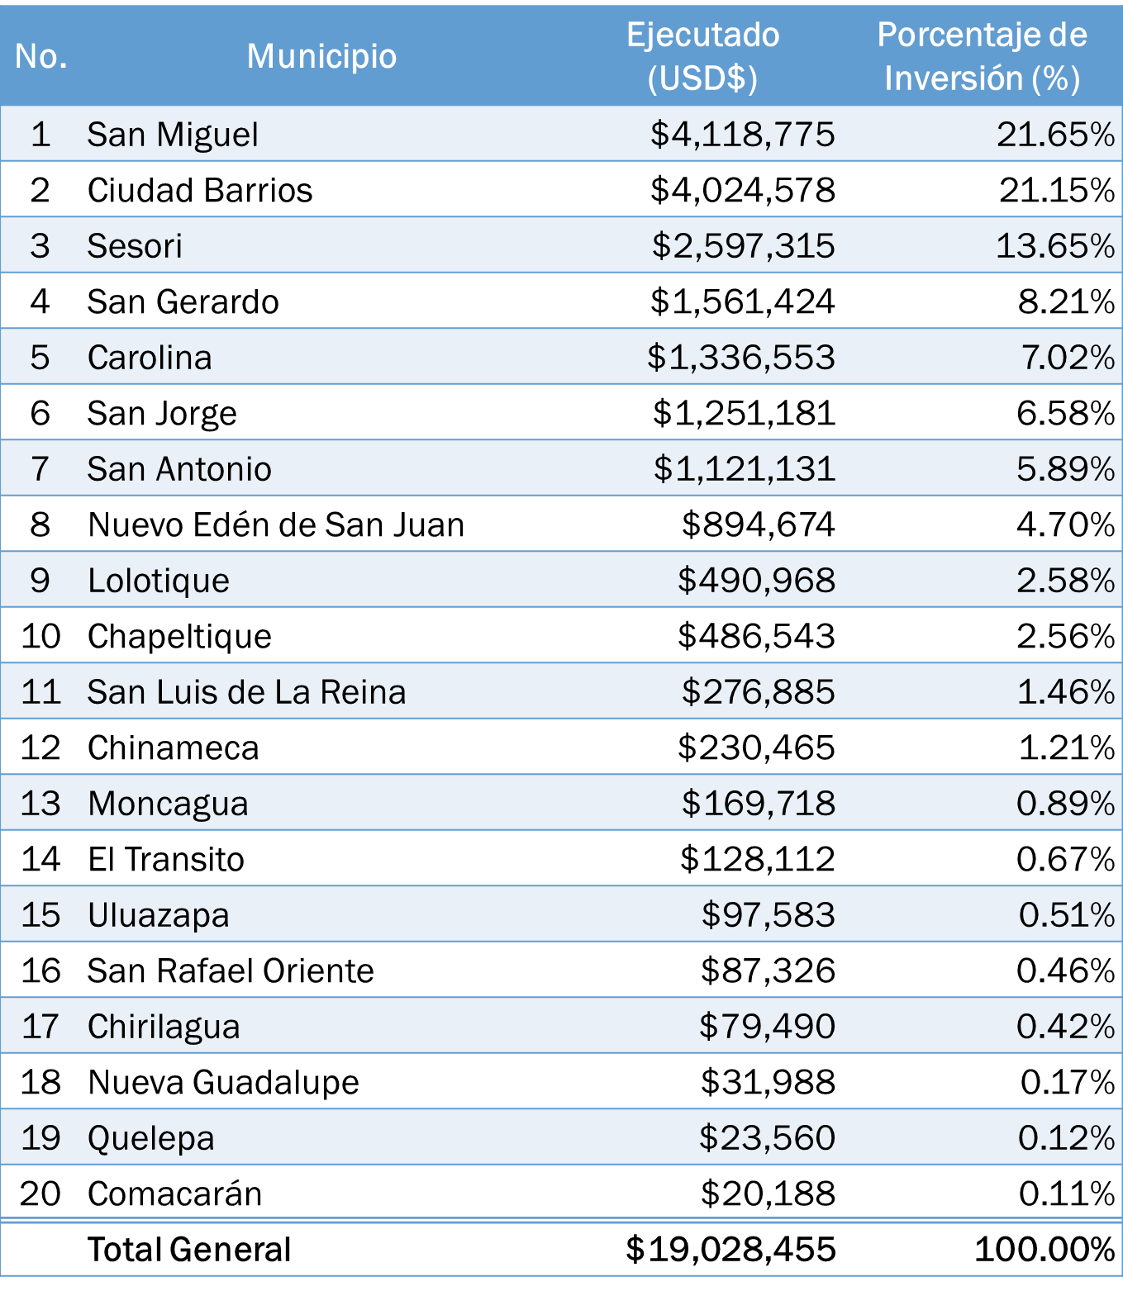
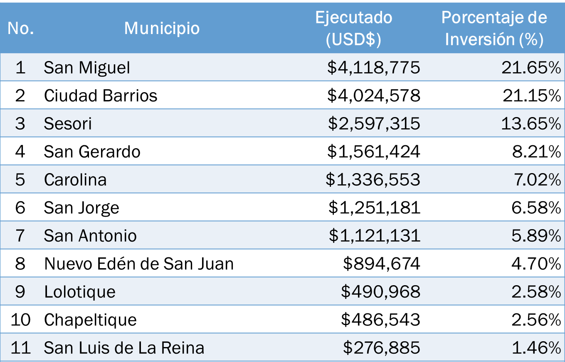
Inversión por municipios del departamento de San Miguel junio 2014 –mayo 2017

Slide 8
Inversión por municipios del departamento de San Miguel junio 2014 –mayo 2017

Slide 9
Principales Resultados

Slide 10

Transferencias monetarias junio 2014 –mayo 2017
USD$11.41 millones entregados

Slide 11
Transferencias monetarias junio 2014 –mayo 2017
Tipo de Transferencias | Ejecutado (USD$) | Participantes
Personas con Pensión Básica Universal rural | $5,294,098 | 2,761
Familias con Bono Salud/Educación rural | $3,120,110 | 5,196
Personas con Pensión Básica Universal urbano | $990,425 | 614
Jóvenes con Bono Educación urbano | $523,221 | 578
Personas con Apoyo Monetario - PATI | $447,200 | 755
Personas Veteranas de Guerra | $132,700 | 61
Personas con Bono Productivo | $20,000 | 250
Apoyo Familiar Bono Salud/Educación rural | $678,439 | --
Seguimiento Pensión Básica Universal rural | $202,657 | --
Total General | $11,408,850

Slide 12

Asistencia técnica junio 2014 –mayo 2017
USD$980 mil invertidos
Más de 1 millón personas beneficiadas con la ejecución de 136 proyectos en los 20 municipios del departamento

Slide 13
Asistencia técnica junio 2014 –mayo 2017
Tipo de asistencia técnica | Ejecutado | Beneficiarios
Componente de Asistencia Técnica del PFGL | $649,502 | Población de los 20 municipios
Capacitación PATI | $204,000 | 755
Consultorías | $11,320 | 262
Gastos Administrativos PATI | $47,527 | 200
Puntos Focales Bono Educación urbano | $38,663 | --
Puntos Focales PAM urbano | $28,983 | --
Total general | $979,995

Slide 14

Emprendimientos Solidarios junio 2014 –mayo 2017
USD$217 mil invertidos
250 personas beneficiadas con el fortalecimiento de varias iniciativas emprendedoras en 3 municipios

Slide 15

Virginia Amaya Bisutería Floreciendo Ciudad Barrios
Testimonios
Emprendimientos Solidarios
1
2
3
Sandra Vásquez Taquería y Pupusería Sandra San Miguel
Josué Reyes Carpintería Josué Sesori

Slide 16

Agua potable y saneamiento junio 2014 –mayo 2017
USD$1.97 millones invertidos
Más de 300 familias con acceso a agua potable (equivalente a más de 71 mil personas beneficiadas )

Slide 17
Agua Potable y Saneamiento junio 2014 –mayo 2017
Municipio | Ejecutado | Beneficiarios | Estatus
Chapeltique | $463,765 | 675 | En ejecución
Nuevo Edén de San Juan * | $46,208 | 640 | Finalizado
San Gerardo | $440,384 | 1,341 | Finalizado
San Miguel (Relleno Sanitario) | $589,777 | 68,434 | Finalizado
Sesori | $391,158 | 1,515 | Finalizado
Aquí cambiamos redacción 2 pm
* Proyecto liquidado en junio de 2014.

Slide 18

Rudis Lemus Presidente, Comité Ejecutor de Proyecto de Agua Chapeltique
Testimonios
Agua Potable y Saneamiento
1
2
3
Juana Castro Vigilante social y de medio ambiente de junta de agua del proyecto.
San Gerardo
Óscar Medina Proyecto de
Agua Potable Sesori

Slide 19

Electrificación junio 2014 –mayo 2017
USD$486 mil invertidos
Más de 380 familias con acceso a electrificación

Slide 20
Electrificación junio 2014 –mayo 2017
Municipio | Ejecutado | Beneficiarios | Estatus | Cantidad de proyectos
Lolotique | $129,278 | 67 | Finalizado | 1
San Jorge * | $17,272 | 252 | Finalizado | 1
San Luis de la Reina | $33,299 | 116 | Finalizado | 2
San Miguel | $229,217 | 233 | Finalizado | 7
Sesori | $76,484 | 125 | Finalizado | 2
* Proyecto liquidado en junio de 2014.

Slide 21

Infraestructura productiva, caminos y puentes junio 2014 –mayo 2017
USD$619 mil invertidos
Más de 16 mil personas beneficiadas y 1.65 kilómetros de caminos mejorados, reconstruido y/o ampliado

Slide 22
Infraestructura productiva, caminos y puentes - junio 2014 –mayo 2017
Municipio | Ejecutado | Beneficiarios | Resultado
Carolina | $2,998 | 7,057 | Incubadoras para reproducción de aves entregadas
El Transito | $100,000 | 7,829 | 0.3 km de camino concreteado
Lolotique | $310,547 | 5,175 | 1.35 km de camino concreteado
Nuevo Edén de San Juan | $2,998 | 5.488 | Incubadoras para reproducción de aves entregadas
San Miguel | $112,808 | 65,523 | En ejecución: proyecto de pavimentación de camino
Uluazapa | $90,000 | 3,351 | En ejecución: proyecto de concreteado de camino

Slide 23
Testimonio
Infraestructura productiva, caminos y puentes
1
Irma Castro y
Tomasa Ochoa Proyecto de Calle Lolotique

Slide 24
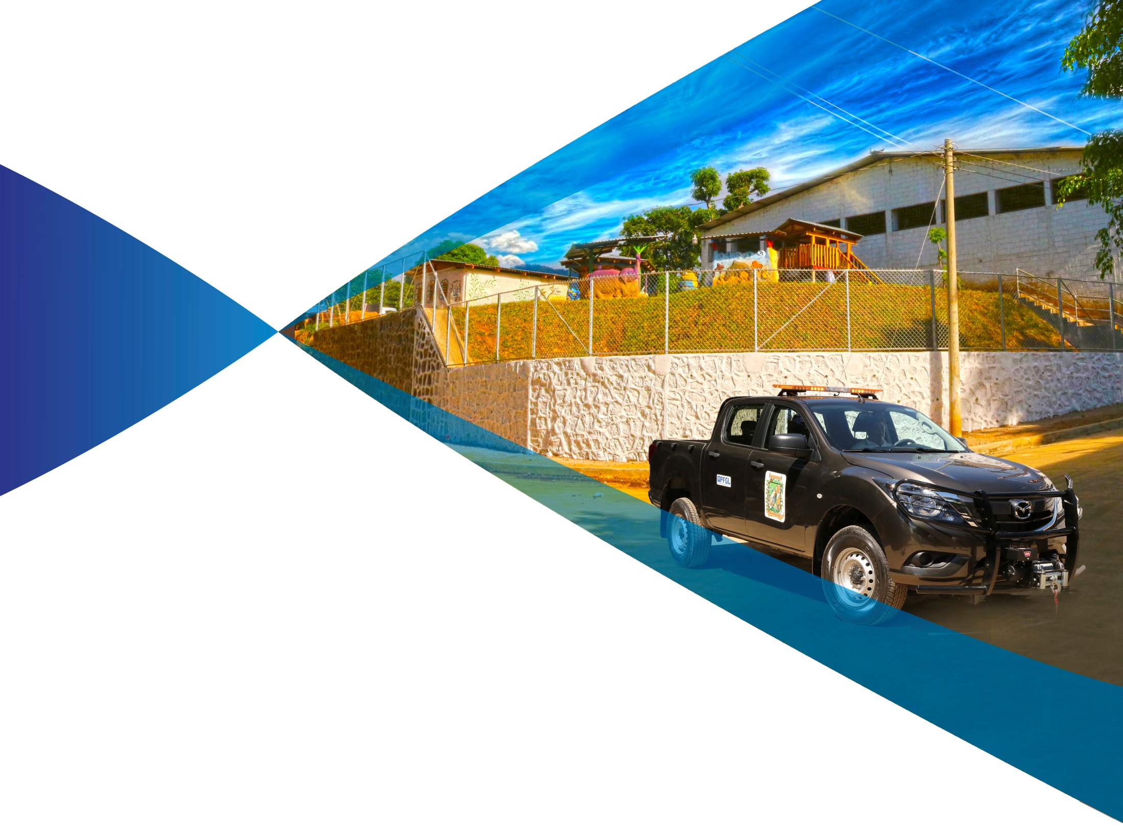
Infraestructura para el desarrollo social junio 2014 –mayo 2017
USD$1.25 millones invertidos
Más de 500 mil personas beneficiadas

Slide 25
Infraestructura para el desarrollo social - junio 2014 –mayo 2017
Tipo de Infraestructura | Ejecutado | Beneficiarios
Adecuación de espacios para personas adultas mayores | $24,308 | 10,612
Componente de Infraestructura (componente 1) del PFGL | $526,573 | 63,182
Terminación de Construcción de Sede Ciudad Mujer | $358,169 | 480,000
Desarrollo Comunal | $287,186 | 20,000
Gestión de riesgos (Estudio de impacto Ambiental) | $11,300 | --
Prevención de Violencia | $42,501 | 2,000

Slide 26

Infraestructura en educación junio 2014 –mayo 2017
USD$921 mil invertidos
Más de 7 mil personas beneficiadas con 7 centros escolares construidos y mejorados, y 6 proyectos de equipamiento de centros escolares

Slide 27
Infraestructura en educación junio 2014 –mayo 2017
Municipio | Ejecutado | Beneficiaros | Cantidad de Centros Escolares construidos y mejorados | Cantidad de equipamientos de Centros Escolares
Carolina | $103,372 | 2,373 | -- | 3
Ciudad Barrios | $169,321 | 875 | 1 mejora | --
Moncagua | $116,427 | 300 | 1 construcción | --
Nuevo Edén de San Juan | $46,605 | 2,373 | -- | 3
San Antonio | $65,213 | 476 | 2 mejoras | --
San Luis de La Reina | $209,402 | 344 | 1 mejora | --
San Miguel | $88,058 | 200 | 1 mejora | --
Sesori | $123,074 | 205 | 1 mejora | --

Slide 28
Testimonio
Infraestructura en educación
1
Dina Ascencio y
Edwin López Proyecto de Escuela Ciudad Barrios

Slide 29

Infraestructura en salud junio 2014 –mayo 2017
USD$1.08 millones invertidos
Más de 72 mil personas beneficiadas con 5 unidades comunitarias de salud familiar construidas, y 25 proyectos de equipamiento de unidades comunitarias de salud familiar.

Slide 30
Infraestructura en salud junio 2014 –mayo 2017
Municipio | Ejecutado | Beneficiaros | Cantidad de unidades comunitarias de salud familiar construidas | Cantidad de equipamientos de unidades comunitarias de salud familiar
Carolina | $43,059 | 8,232 | -- | 11
Ciudad Barrios | $744,697 | 31,207 | 3 | 1
Nuevo Edén de San Juan | $102,336 | 31,440 | -- | 10
San Antonio | $13,500 | 344 | -- | 1
San Gerardo | $13,500 | 344 | -- | 1
San Jorge | $13,500 | 344 | -- | 1
Sesori | $153,095 | 800 | 2 | --

Slide 31

Mejoramiento de Vida junio 2014 –mayo 2017
Aquí cambiamos redacción 2 pm
USD$91
mil invertidos
652 personas beneficiadas en el municipio de Sesori

Slide 32
Armida López Comunidad Guajiniquil Sesori
Testimonios
Mejoramiento de Vida
Andrea Velásquez Comunidad Valle Nuevo Sesori
1
3
José Reyes San José
Las Flores Sesori
Blanca Orellana Comunidad Guajiniquil Sesori
2
4

Slide 33
DificultadesEnfrentadas

Slide 34
Dificultades Enfrentadas junio 2014 –mayo 2017
Restricciones fiscales de carácter coyuntural.
Inseguridad en las áreas de ejecución de proyectos.
Demora en la liquidación de fondos transferidos por parte de las municipalidades.
Dificultades en coordinación con las instituciones en el territorio.
Demora en la presentación de carpetas técnicas por parte de los formuladores.
Aquí cambiamos redacción 2 pm

Slide 35
Proyecciones

Slide 36

De Comunidades Solidarias hacia la Estrategia de Erradicación de la Pobreza

Slide 37
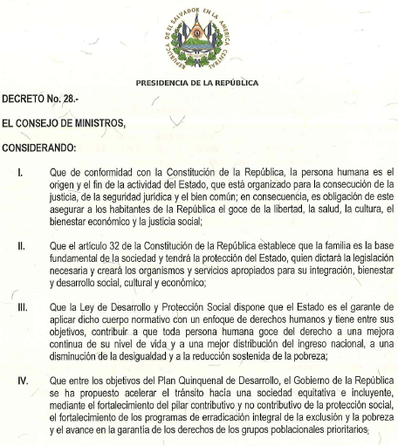
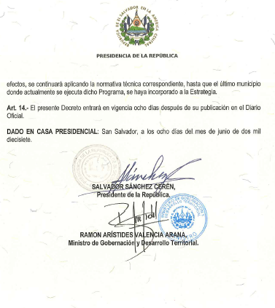
Decreto Ejecutivo No. 28
Art. 4.- En cuanto al componente de infraestructura social, la priorización de acciones será determinada por la Secretaría Técnica y de Planificación de la Presidencia, tanto en los municipios que se incorporan a la Estrategia, como en los municipios donde continúa implementándose el Programa Comunidades Solidarias, las cuales contemplarán mejoras al sistema de agua potable, protección de fuentes de agua, saneamiento, acceso a energía, mejoramiento de infraestructura educativa y de salud y mejoramiento de vivienda y hábitat…
Art. 2.- La Estrategia sustituirá gradualmente al Programa Comunidades Solidarias, de acuerdo a la priorización de municipios definida por el Registro Único de Beneficiarios o participantes de los programas sociales. Los municipios de comunidades Solidarias, donde no se esté implementando la Estrategia, continuarán con la entrega de transferencias monetarias y el seguimiento de corresponsabilidades a los beneficiarios que ya están participando. No se realizarán nuevas incorporaciones de beneficiarios, con excepción de las personas adultas mayores, que cumplan con los criterios establecidos, hasta que la Estrategia se implemente en dichos municipios.

Slide 38
¿Qué es la Estrategia de Erradicación de la Pobreza?

Slide 39
De Comunidades Solidarias hacia la Estrategia de Erradicación de la Pobreza
Es un conjunto de acciones interinstitucionales e intersectoriales de política pública para la atención prioritaria de las familias en pobreza:
Atender derechos humanos fundamentales: salud, alimentación, educación principalmente.
Crear medios de vida sostenibles y fortalecer los activos productivos y humanos.
Aumentar capacidades para enfrentar la vulnerabilidad.
De un programa hacia una Estrategia para los 262 municipios
con énfasis en la inclusión productiva

Slide 40
Objetivo
Contribuir progresivamente a la erradicación de la pobreza, especialmente la pobreza extrema, a través del desarrollo de capacidades y mejora del ingreso a las personas en condición de pobreza en 262 municipios.
Aún hay 7.9% de hogares en extrema pobreza. Unas 600,000 personas.
Y alrededor de 1,900,000 de personas (32.7%) en pobreza relativa.

Slide 41
Población objetivo
Familias en condición de pobreza (estratos 1-7 Registro Único de Participantes) y mayor vulnerabilidad de los 262 municipios:
Primera Infancia (embarazo) y niñas y niños menores de 2 años
Mujeres, Adolescentes y jóvenes
Personas con discapacidad
Personas adultas mayores

Slide 42
Proceso de implementación de la Estrategia a partir de 2017

Slide 43
Fases de implementación
Fases de implementación según la disponibilidad presupuestaria:
Fase | Municipios | Año
I | 30 municipios | 2017
II | 30 municipios | 2018
III | 30 municipios | 2019
IV | hasta completar los 262 | 2020-25
Actualmente FISDL está haciendo la actualización del levantamiento de la información censal en los primeros 26 municipios a intervenir.
En 4 municipios se está haciendo el levantamiento completo de la ficha del RUP.

Slide 44
Proceso de incorporación de municipios y participantes
A partir de información del Registro Único de Participantes:
1. Porcentaje de hogares en los estratos 1 al 7 RUP
2. En el municipio, se incorporan los hogares en los estratos del 1 al 7 RUP.
3. En el hogar ingresan las personas de acuerdo a los criterios de elegibilidad de cada componente.
4. Para agua potable y energía eléctrica se elaborará un catálogo de coberturas para la priorización.

Slide 45
Primeros 30 municipios priorizados para 2017
DEPARTAMENTO | MUNICIPIO | Porcentaje de hogares en los estratos del 1 al 7 | Ranking
MORAZAN | SAN ISIDRO | 91.44 | 1
SAN MIGUEL | SAN ANTONIO | 91.41 | 2
MORAZAN | GUALOCOCTI | 91.26 | 3
SONSONATE | CUISNAHUAT – pob. indígena | 90.24 | 4
AHUACHAPAN | GUAYMANGO | 88.85 | 5
MORAZAN | SAN SIMON | 88.44 | 6
MORAZAN | TOROLA | 88.20 | 7
LA UNION | LISLIQUE | 85.37 | 8
MORAZAN | CACAOPERA – pob. Indígena | 84.66 | 9
CHALATENANGO | CANCASQUE | 83.51 | 10
CUSCATLAN | MONTE SAN JUAN | 83.32 | 11
CHALATENANGO | SAN FERNANDO | 81.68 | 12
MORAZAN | GUATAJIAGUA – pob. indígena | 81.39 | 13
MORAZAN | YAMABAL | 80.82 | 14
USULUTAN | JUCUARAN - para 2018 Lev RUP | 80.53 | 15
MORAZAN | SAN FERNANDO | 80.06 | 16
CABAÑAS | JUTIAPA | 78.86 | 17
LA LIBERTAD | JICALAPA | 78.84 | 18
USULUTAN | SAN FRANCISCO JAVIER | 78.78 | 19
CUSCATLAN | EL ROSARIO – para 2018 Lev RUP | 78.63 | 20
MORAZAN | JOATECA | 78.40 | 21
SAN MIGUEL | NUEVO EDEN DE SAN JUAN | 77.85 | 22
CUSCATLAN | SAN CRISTOBAL | 77.75 | 23
AHUACHAPAN | SAN PEDRO PUXTLA – para 2018 Lev RUP | 77.61 | 24
CHALATENANGO | SAN ANTONIO DE LA CRUZ – para 2018 | 77.51 | 25
SONSONATE | CALUCO | 77.49 | 26
AHUACHAPAN | TACUBA – pob. Indígena | 77.44 | 27
SONSONATE | SANTA ISABEL ISHUATAN | 77.13 | 28
LA LIBERTAD | TEOTEPEQUE | 76.93 | 29
SAN VICENTE | SANTA CLARA | 76.82 | 30

Slide 46

Mejoramiento
de Vida
Proyecto de
Fortalecimiento de
capacidades para la gestión y ejecución de programas sociales con enfoque de Mejoramiento de Vida en la región oriental

Slide 47
Mejoramiento de vida en la región oriental . Con fondos de Japón a través de JICA (asistencia técnica)
Municipios que participarán:
Sesori
San Antonio
Nuevo Edén de San Juan
San Jorge
San Gerardo
Ciudad Barrios
Carolina
La incorporación de los municipios al proyecto será gradualmente, durante los cinco años que durará el mismo, en función de las capacidades de liderazgo y gestión de los Gobiernos Municipales.
Objetivo:
Se mejora la calidad de vida de los ciudadanos en la Región Oriental.

Slide 48

CONVIVIR
Programa Espacios Seguros de Convivencia para Jóvenes en
El Salvador

Slide 49
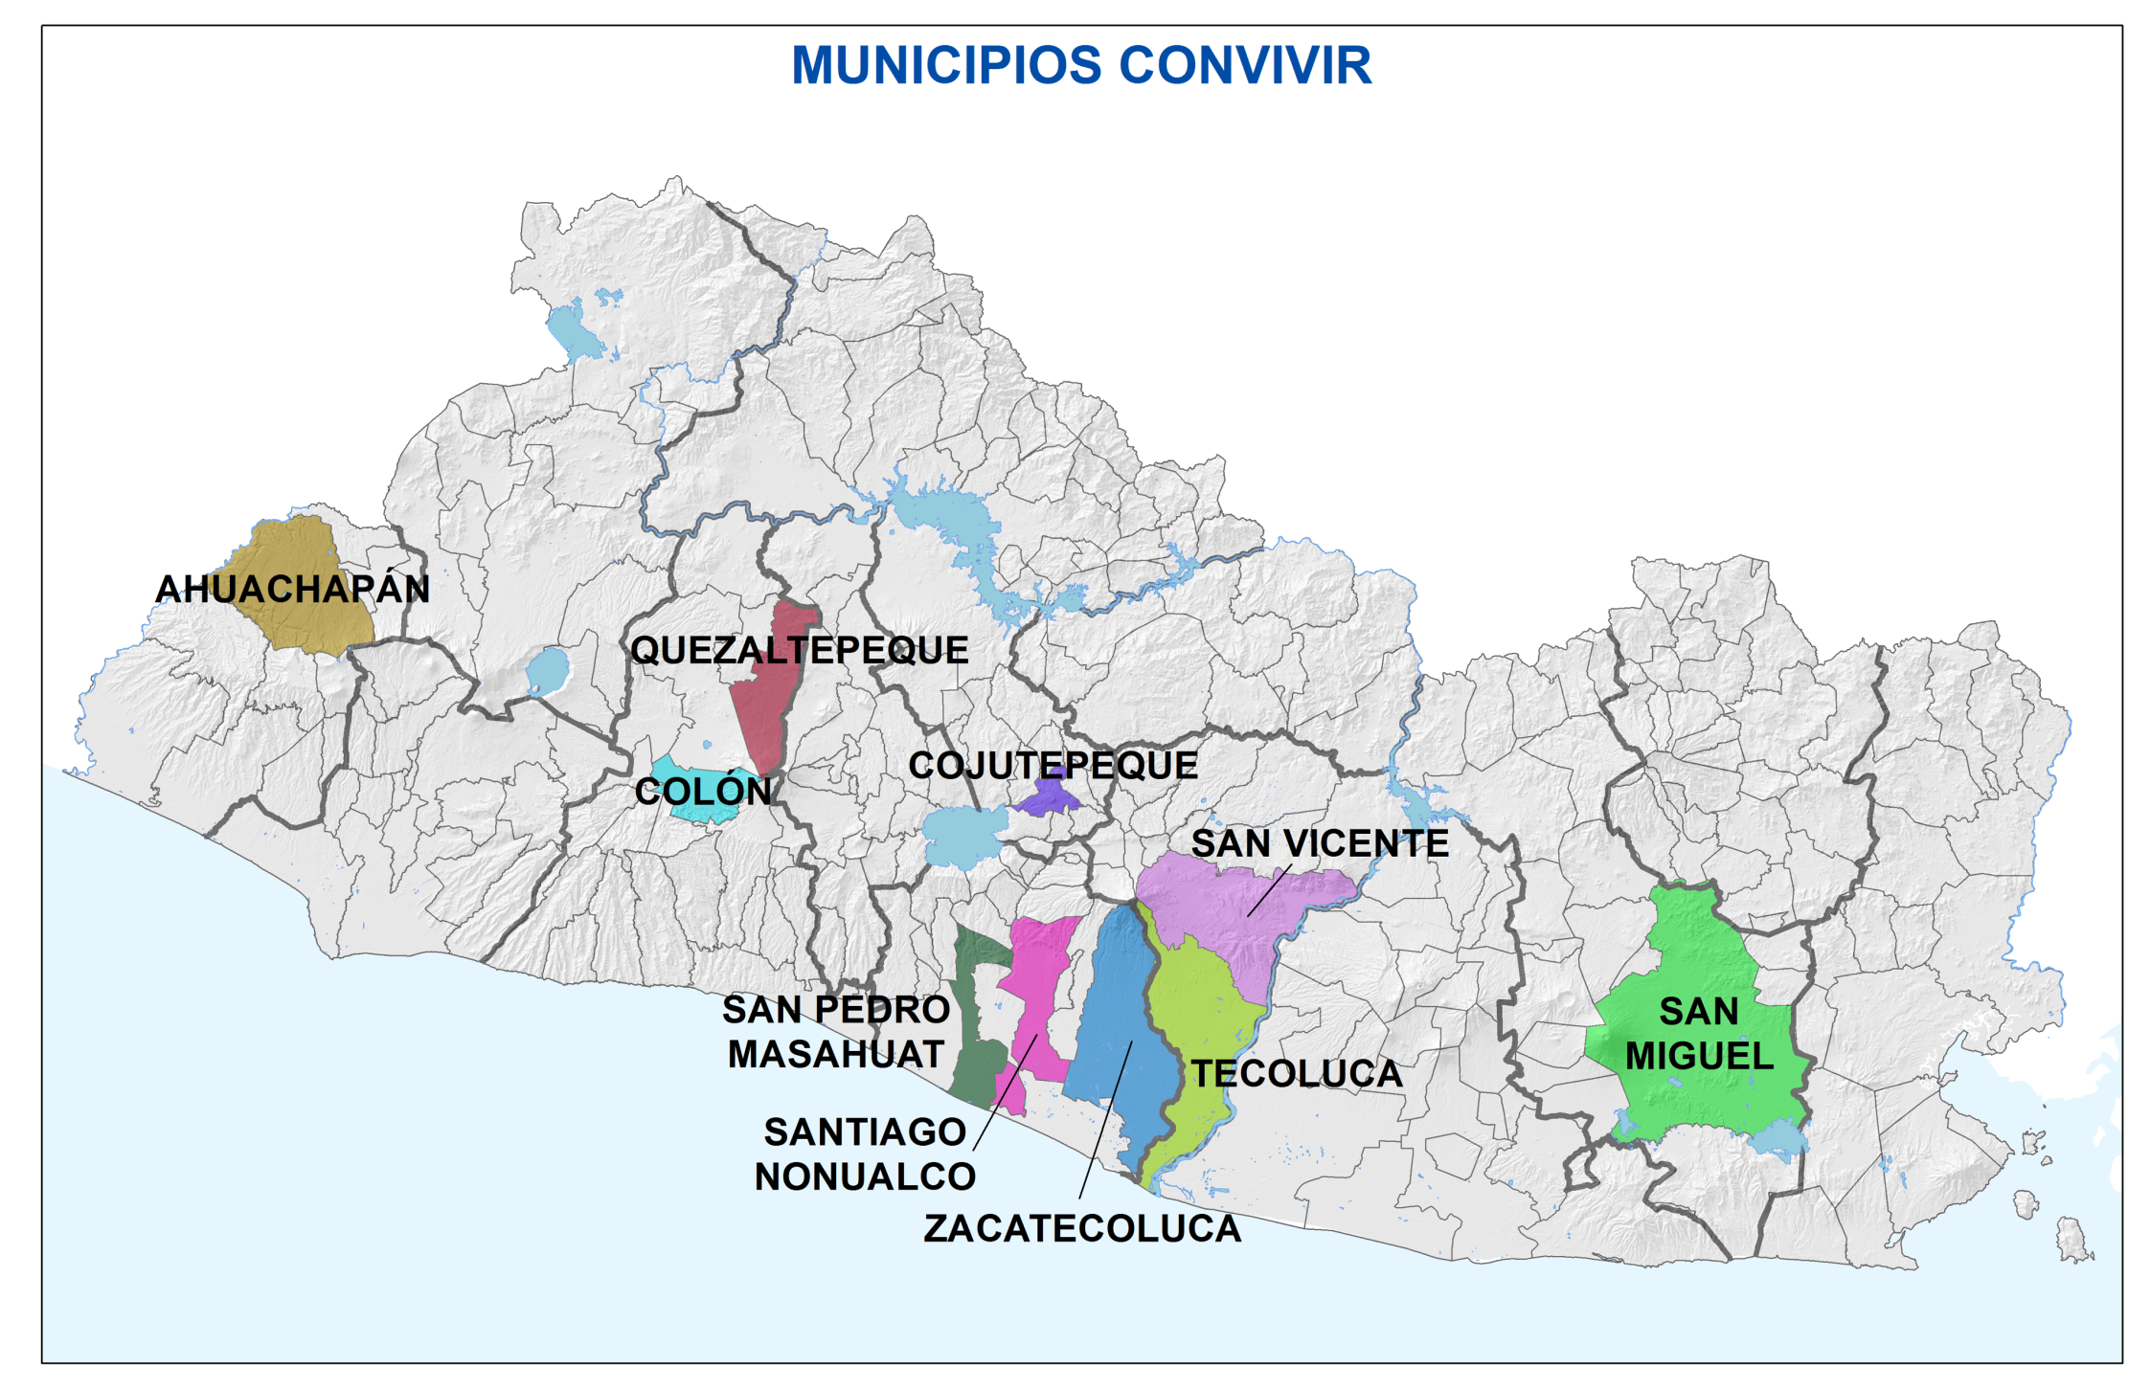


Slide 50
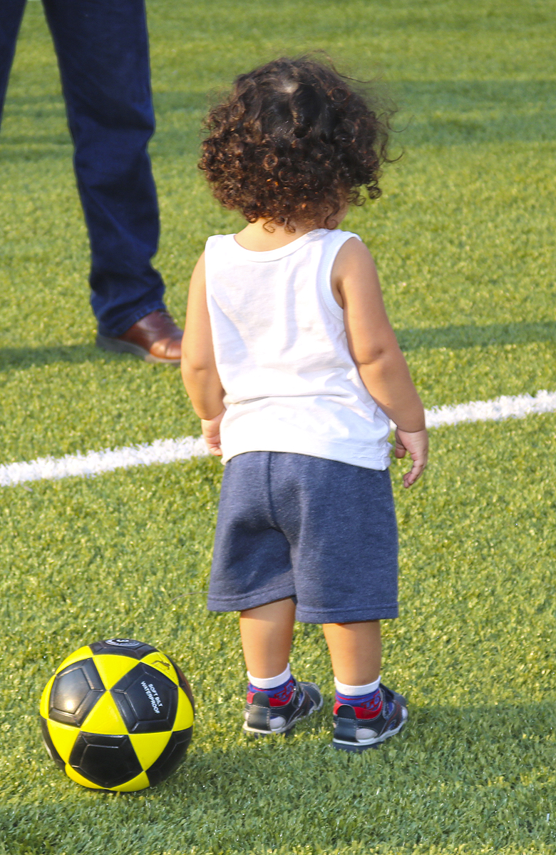
Objetivos del programa
Fortalecimiento de la participación ciudadana y la cohesión social.
Promover la participación protagónica de los y las jóvenes en la revitalización y utilización de forma sostenible de los espacios seguros de comunidades seleccionadas en municipios priorizados.

Slide 51
Resultados del programa
1
Construcción/mejoramiento de infraestructura social y espacios públicos para jóvenes con un enfoque de prevención situacional y de espacios seguros en comunidades seleccionadas
2
Fortalecimiento de habilidades para el trabajo habilidades sociales en jóvenes
3
Fortalecimiento de las capacidades de las instituciones nacionales e instituciones ejecutoras: MJSP, FISDL y Municipalidades

Slide 52

Proyección 2017
Aquí cambiamos redacción 2 pm
USD$2.3
millones
para infraestructura
social básica

Slide 53
Municipio | Nombre del proyecto | Proyección jun-dic 17
Carolina | Introducción de agua potable y saneamiento básico en cantón Soledad Terrero | $718,220
Chapeltique | Introducción de agua potable y saneamiento básico a caseríos los Zelaya, los Amates, Alto del Llano, Papalones y el Rodeo (etapa I). | $300,000
Ciudad Barrios | Introducción de sistema de agua potable y saneamiento básico en varios caseríos de los cantones Belén, Teponahuaste y san Cristóbal, I etapa | $390,344
Lolotique | Pavimentación asfáltica y construcción de obra de paso en calle que conduce desde el kiosko de cantón Valencia hasta el Centro Escolar de caserío Santa Catarina | $323,471
San Gerardo | Introducción del sistema de agua potable y saneamiento básico en el cantón San Gerónimo: segunda etapa | $424,632
San Miguel | Mejoramiento de tres canchas de futbol con césped sintético en las instalaciones del Estadio Miguel Félix Charlaix, San Miguel | $138,180
 | Mejoramiento del Centro Escolar Manuel José Arce, cantón Havillal, municipio de San Miguel | $15,794

Slide 54
Rendición de Cuentas FISDL junio 2014 - mayo 2017
¡MUCHAS GRACIAS!
Ingeniera Gladis Eugenia Schmidt de Serpas
Presidenta

